Slide 1
大阪IRにおける室内スノー・マリンスポーツ施設
～大阪IRで実現する地域活性化促進案～
大阪経済大学
高山寛大 奥野雅 大隅伸 清水陽介 浦上海士

Slide 2
目次
緒言
研究目的
まとめ
調査結果
提言

Slide 3
緒言
2018年7月
IR整備法が成立
IR整備法とは？
国がカジノを含むリゾート施設の整備を認めた
法律

Slide 4
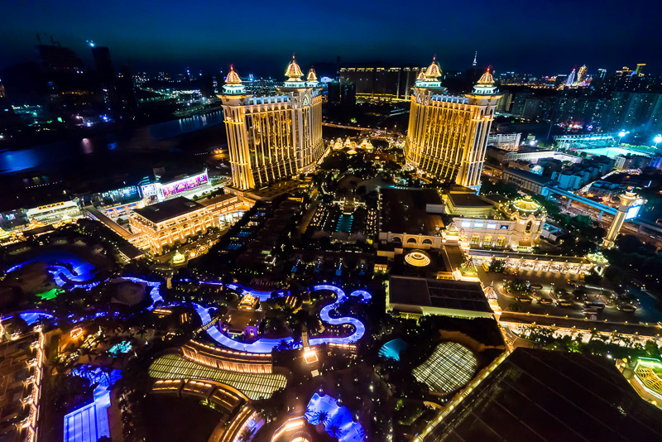
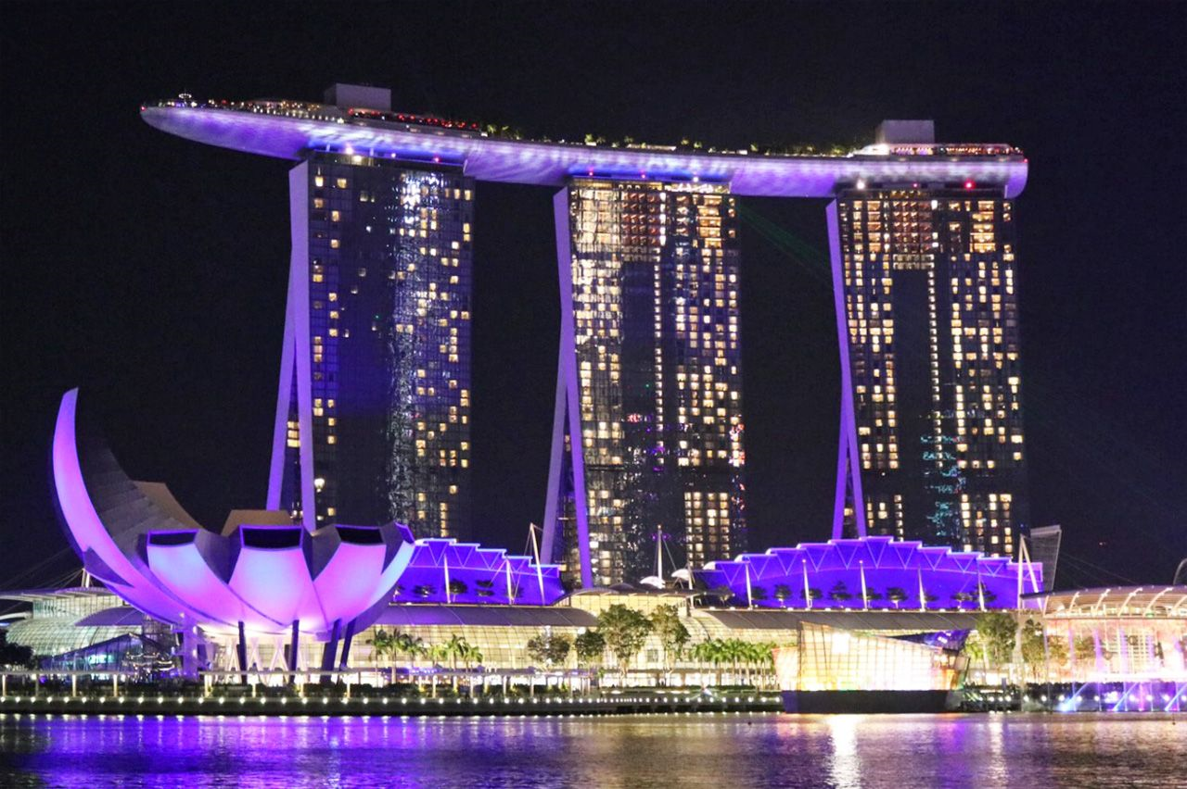
IR(統合型リゾート）
マリーナベイサンズ
ギャラクシーマカオ
カジノ施設・ホテル・エンターテイメント施設
MICE施設などが組み合わさった複合施設

Slide 5
IR整備効果
リゾートワールドセントーサ
直接雇用 14000人
間接雇用 35000人
計49000人
マリーナベイサンズ
9000人
シンガーポールの外国人入国者数
IRができるまでの… 2009年 968万2690人
IRができてからの…
2015年 1523万1469人
東京・大阪に誘致された場合・・・
市場規模は1兆5000億円と予想されている

Slide 6
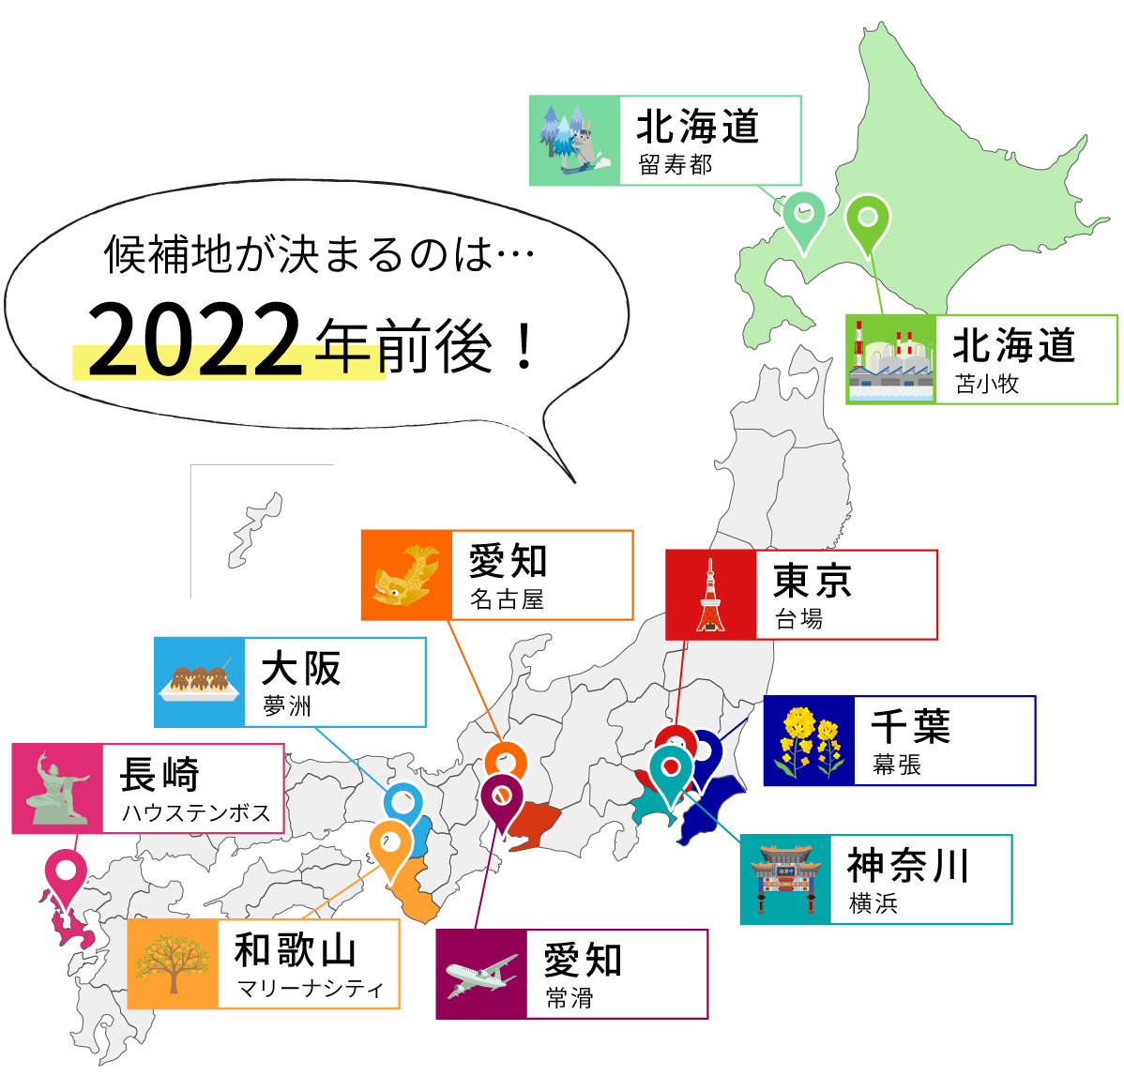
IR候補地
現時点では、
大阪(夢洲)・神奈川(横浜)・北海道(苫小牧)
が有力とされている。
誘致レースの激化
日本カジノ研究所より

Slide 7
IRの定義
この法律は、我が国における人口の減少、国際的な交流の増大その他の我が国を取り巻く経済社会情勢の変化に対応して我が国の経済社会の活力の向上及び持続的発展を図る
ためには、国内外からの観光旅客の来訪及び滞在を促進することが一層重要となっていることに鑑み、特定複合観光施設区域の整備の推進に関する法律
特定複合観光施設区域整備法 第一条より
インバウンドツーリズムを取り込める場所である必要がある

Slide 8
さらに・・・
我が国における観光の魅力に関する情報を適切に提供し、合わせて
各地域への観光旅行に必要な運送、宿泊を一元的に行うことにより
国内における観光旅行の促進に資する施設であって、政令で定める
基準に適合するもの
特定複合観光施設区域整備法 第二条
と定義されている

Slide 9
つまり・・・
IRの利益だけを考えれば良い海外のIRに対して
日本のIRは全国に向けた法律になっている

Slide 10
どこに誘致されるのか・・・

Slide 11
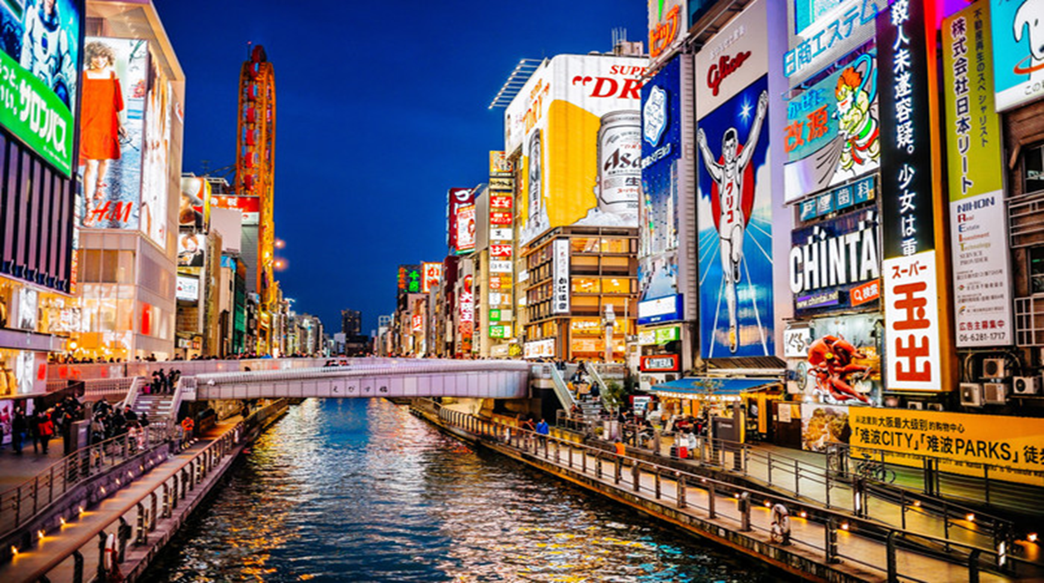
大阪に誘致される
可能性が高い

Slide 12
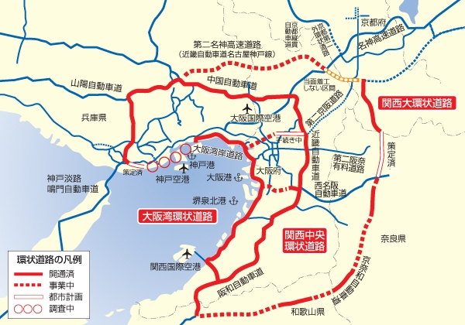
なぜ大阪？
大阪は関西の中心に位置し、
インバウンドを取り込みやすい
関西国際空港・大阪国際空港
神戸空港を有する立地特性
西日本の首都となることによって
首都機能をバックアップし
東京一極集中化の
改善にもつながる
国土交通省近畿地方整備局

Slide 13
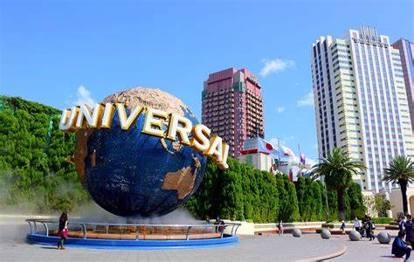
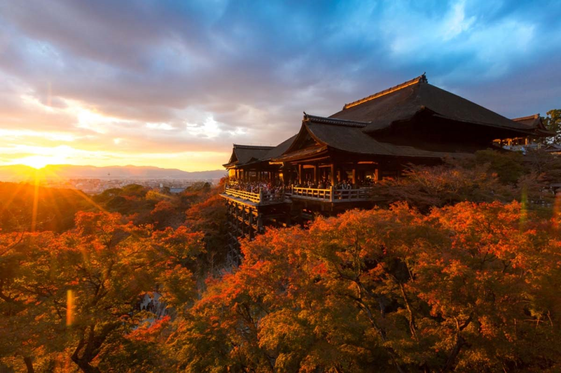
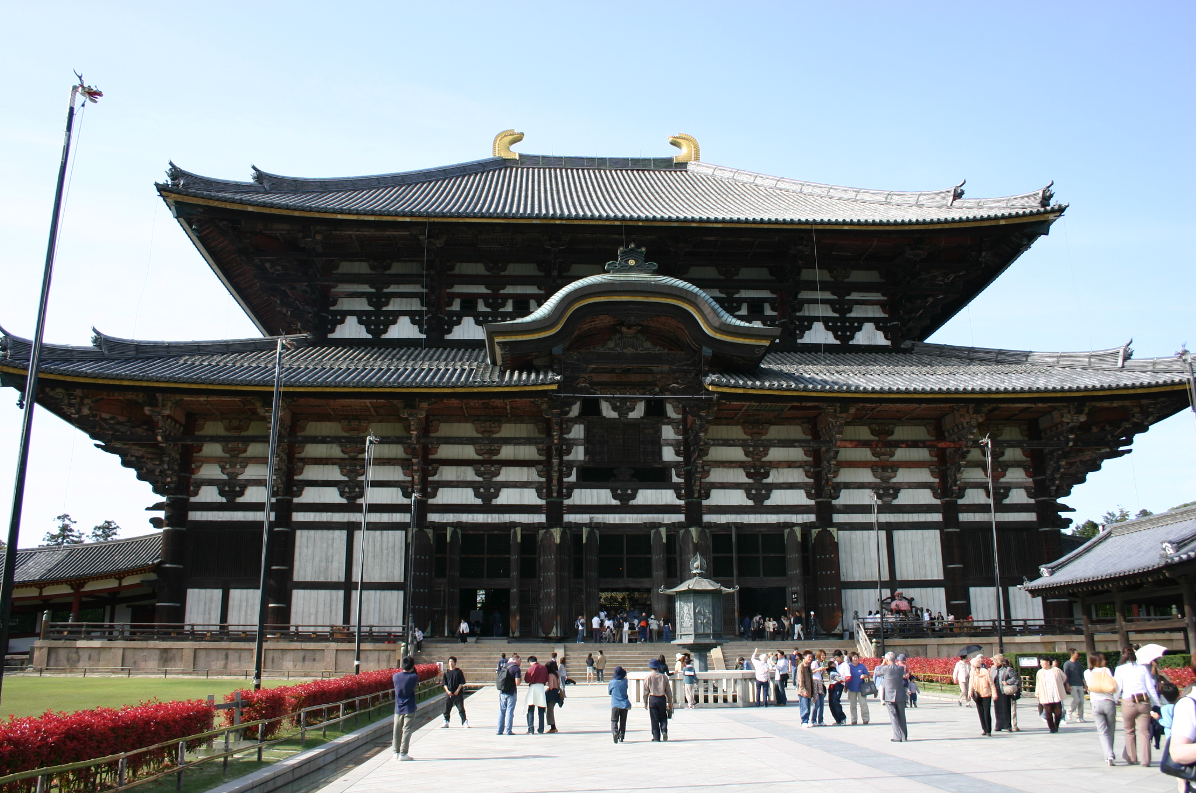
なぜ大阪？
関西には
観光地がたくさんある!
例えば…
アクセスしやすい！
www.mercari.com/

Slide 14
5.2倍
国土交通省 観光庁 訪日外国人消費動向調査より
アジア諸国におけるビザ発給要件の緩和や航空便数の増加から
訪日外国人者数は増加し、過去最高を更新している

Slide 15
なぜ大阪？
主要５か国・地域別来阪外国人旅行者数
全体の訪日外客数が
約3120万人
そのうち来阪外国人旅行者数が
約1142万人
（万人）
訪日外客数の約4割が
大阪に！！
訪日外客統計

Slide 16
立地的特性
インバウンドの増加
大阪に誘致される可能性が高い

Slide 17
研究目的
大阪インバウンドツーリズムの観点から大阪誘致される可能性が高い。
さらに、IRで大阪だけに経済効果がもたらされるのではなく、地域活性化させるため
ＩＲ内にスポーツ施設をつくることを施策として
提案する。

Slide 18
研究方法
文献調査および先行研究の整理
・定性調査(半構造化によるインタビュー形式)
2019年5月14日
調査対象:大阪府副首都推進局ご担当者
調査内容:副首都の必要性、副首都・大阪に向けた取り組みなど
2019年8月20日
調査対象:大阪市IR推進局ご担当者
調査内容:大阪市統合型リゾート(IR)事業の取り組み、課題、可能性など
・定量調査
2019年10月23日
調査対象：大阪道頓堀における外国人観光客
調査内容：マリンスポーツに対しての興味

Slide 19
世界の旅行者長期予測値
(百万人)
アジア・太平洋地域
の旅行者数が
増加傾向にある
10年で6％上昇
約25％
約19％
(年)

Slide 20
大阪に来日している外国人の割合
アジアからの観光客が
8割を占めている
この観光客をどう取り入れるか

Slide 21
新しい旅行のスタイル「スポーツツーリズム」

Slide 22
スポーツを観戦する
スポーツをする
大会に参加
スポーツ体験
観光
スポーツツーリズム

Slide 23
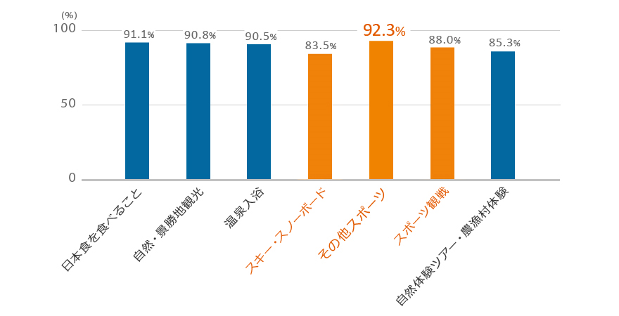
訪日外国人満足度
観光庁「平成29年10‐12月期 報告書 訪日外国人の消費動向」
スポーツに関するものも高く「する」スポーツでは
中でもスキー・スノーボードが高い

Slide 24
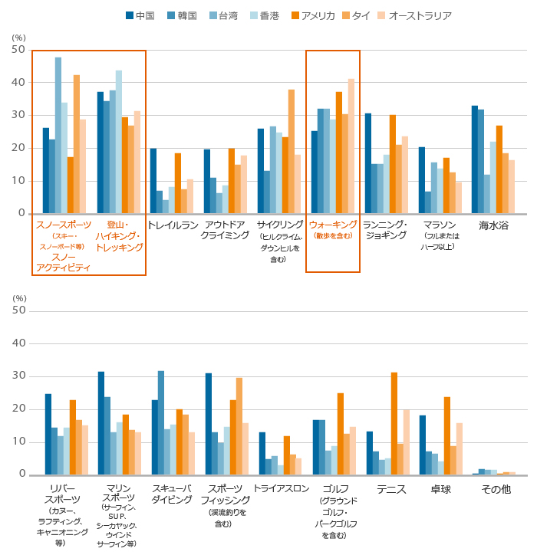
日本で経験してみたい、「する」スポーツツーリズム
スノースポーツへの意欲が高い
マリンスポーツ
アクティビティに
関するものが上位を占める
スポーツ庁「スポーツツーリズムに関する海外マーケティング調査報告書」

Slide 25
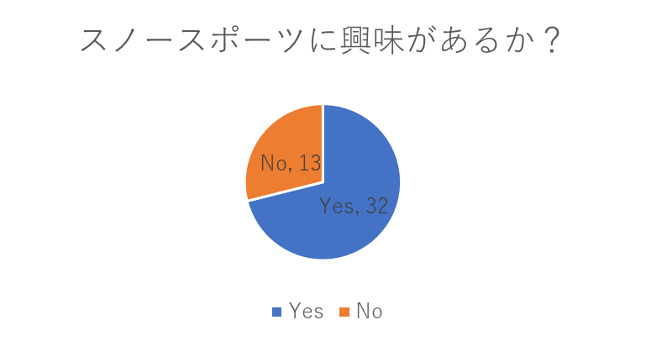
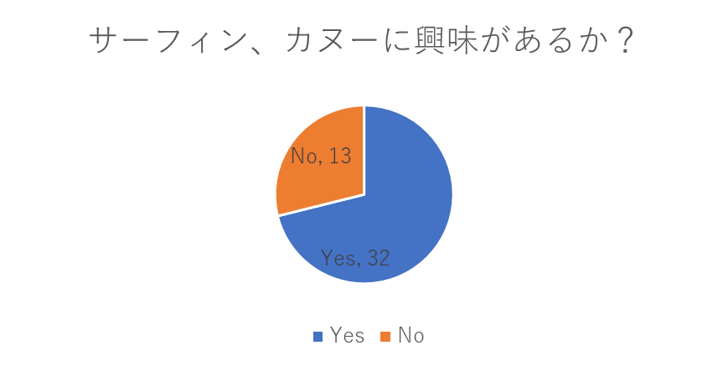
大阪・道頓堀で外国人45人にアンケートしたところ…

Slide 26
日本人学生18歳～22歳の72人アンケートしたところ・・・
スノー、マリンスポーツともに
8割以上が興味があると回答！

Slide 27
日本人
外国人
約9割が利用したい！

Slide 28
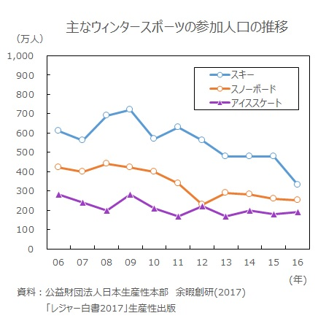
国内スノースポーツ
現状
年々減少傾向にあるのが現状

Slide 29
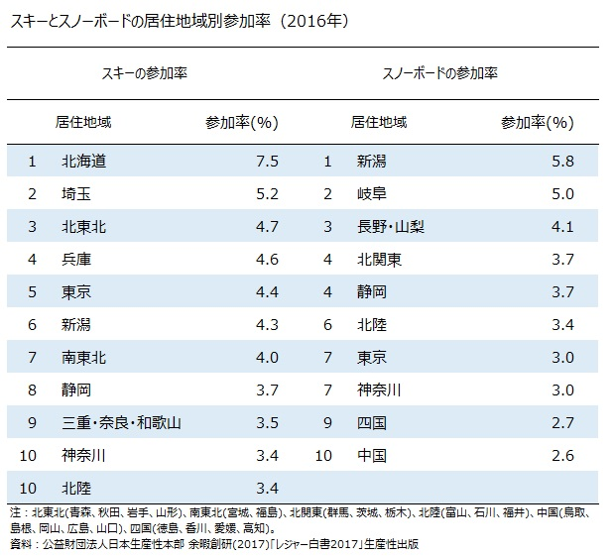
実際のゲレンデがある地域の
参加率が高い
するきっかけの無さ
近くにゲレンデがない人は興味を持つ機会も少なく参加人口の増加も見込めない

Slide 30
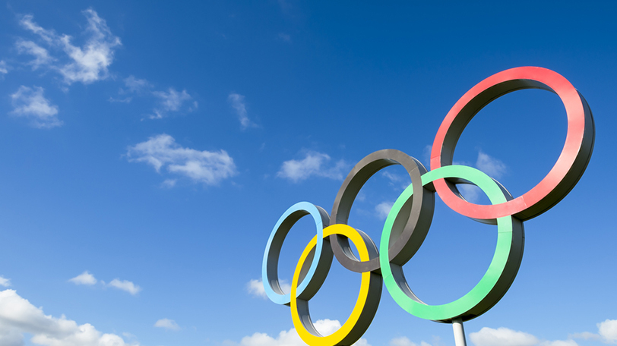
東京オリンピックを狙いとした新施設

Slide 31
東京オリンピック新種目に
サーフィン・カヌーが決定！
国内での知名度も飛躍的に上がることが推測される

Slide 32
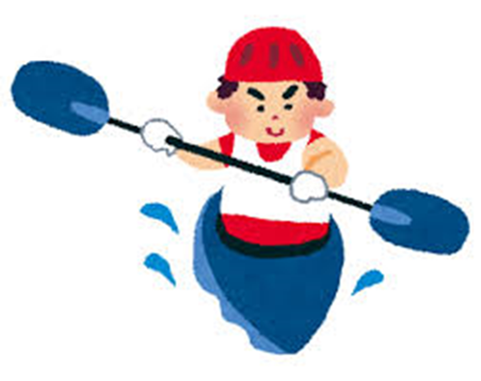
サーフィン・・・海
カヌー・・・川
この二つの参加人口を増やすことは各地域への波及効果につながる

Slide 33
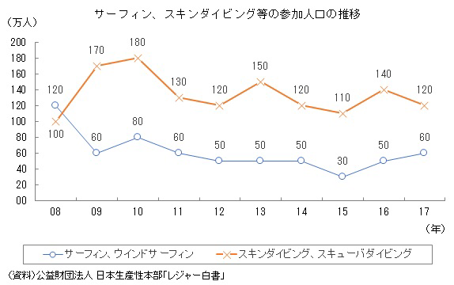
2015年から参加人口が増加している

Slide 34
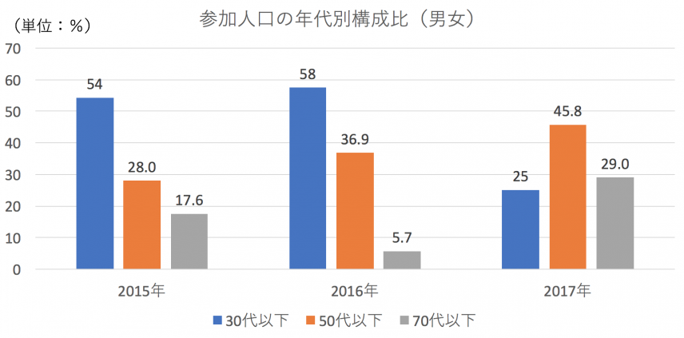
（資料） 公益財団法人 日本生産性本部 「レジャー白書」
参加人口が増加しているにもかかわらず高齢化が進んでいる

Slide 35
国内カヌー現状
競技登録者 2651人
競技経験者数 約260万人
競技意向者数 約2510万人
競技意向者数が多くポテンシャルの
高いスポーツであるといえる
日本ボート協会2016年実施調査結果より

Slide 36
なぜ意欲が高いにもかかわらず参加人口が少ないのか？
カヌースプリントコース
国内60会場 都内1会場
スラロームコース
国内1会場
サーフィン・スノースポーツ同様する環境がないため参加人口の増加につながりにくい

Slide 37
提言
人工ゲレンデ・ウェーブプール・スラロームセンター
を設立し
IR内におけるスノーとマリンの共存を実現
スポーツツーリズムのスノースポーツ・マリンスポーツに対する意欲の高さ
国内で意欲があるにも関わらず環境がないための参加人口の伸び悩み
東京オリンピックによる知名度・参加意欲向上の可能性

Slide 38
スノースポーツ・・・スキー
マリンスポーツ・・・サーフィン、カヌー
それぞれのシーズンでしかできないスポーツ
室内施設にすることによって共存

Slide 39
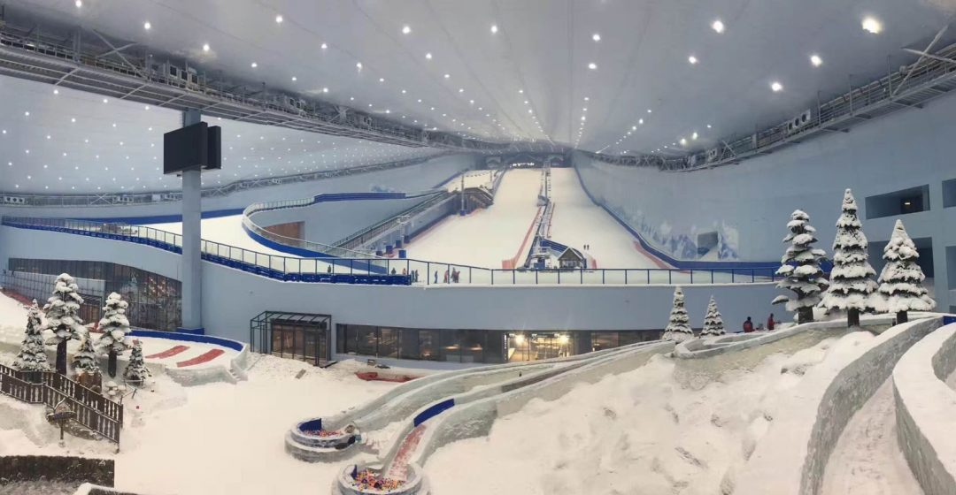
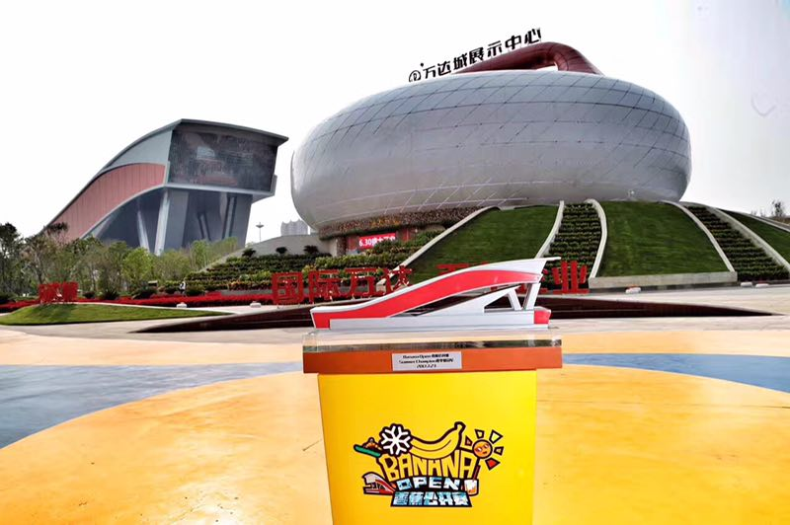
例 ハルピン WANDA SNOW PARK
敷地面積80000㎡
建設費 約302億円
現在世界最大規模

Slide 40
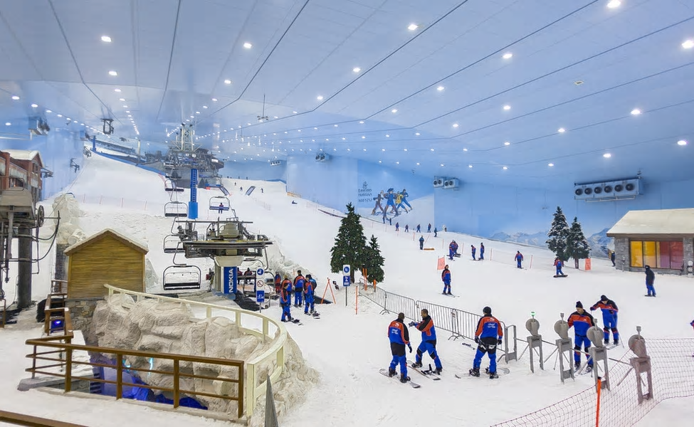
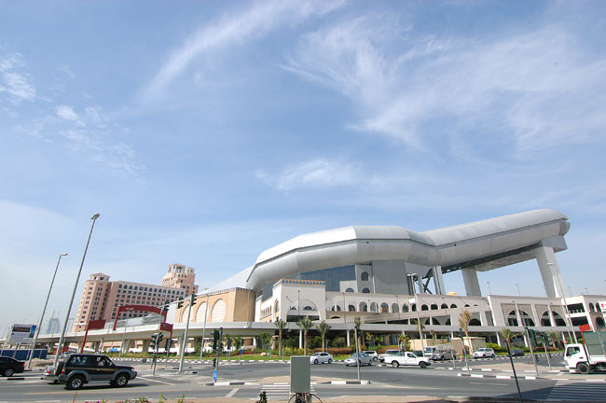
室内ゲレンデ
（例）Ski Dubai
年間来場者数約75万人
建設費400億円

Slide 41
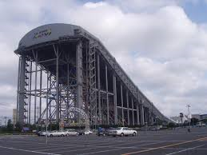
国内例 ららぽーと スキードームザウス

Slide 42
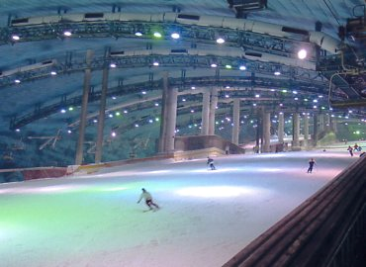
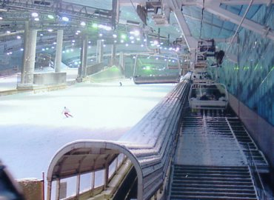
１９９３年（営業開始） ２００２年（営業終了）
・建設費 約400億円
・駐車場 1100台無料
・幅100ｍ 長さ500ｍ
・面積 約50000㎡

Slide 43
10年間総客数約900万人
総売り上げ600億円～650億円
黒字経営であったが今後収益の見込みがないため営業終了
2002年の訪日外国人は約524万人と現在の6分の1ほど

Slide 44
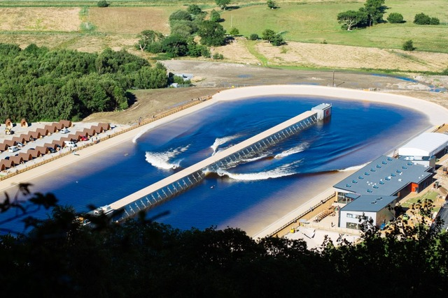
ウェーブプールとは
人工的に波を作り出しその波でサーフィンをする施設
天候に左右されず楽しめる

Slide 45
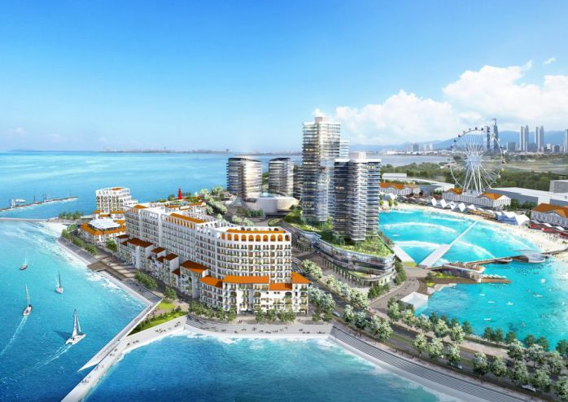
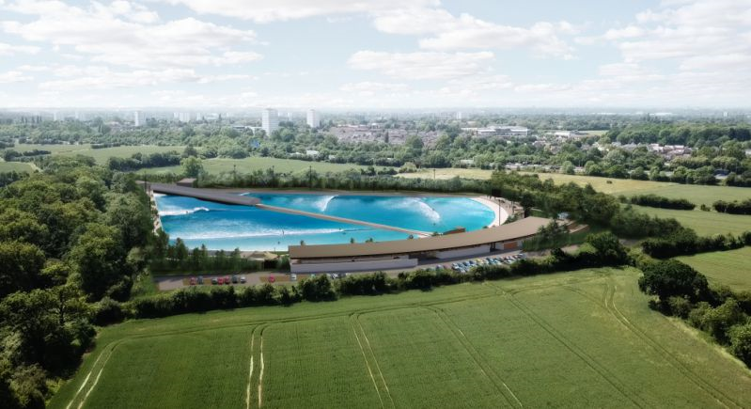
ウェーブプール需要は？
韓国 私興（シフン）
イギリス バーミンガム

Slide 46
スラロームセンター
スラロームをするために人工的に流れを作る施設
2020年の東京オリンピックのために国内でも初の人工コースが
葛西臨海公園隣接地に作られた

Slide 47
資金は？
IR設立には投資規模が
約9300億
と潤沢な資金がある
莫大な資金があるからこそ実現可能

Slide 48
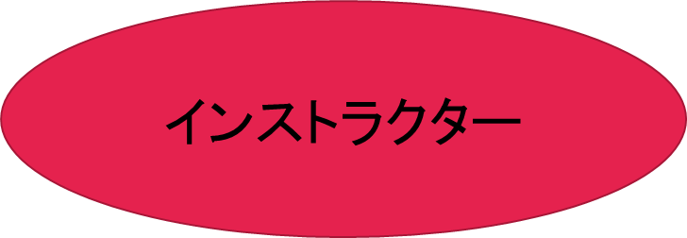
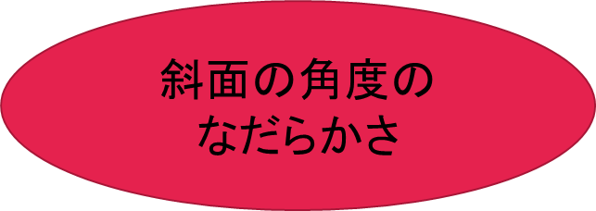
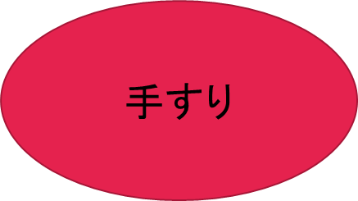
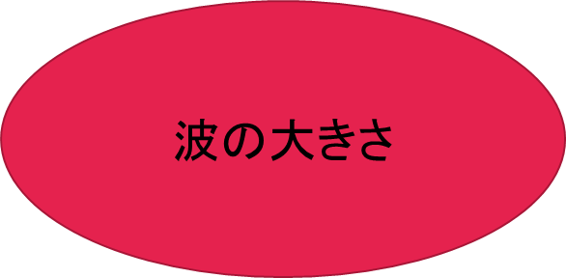
初心者向けの施設の設置

Slide 49
参加人口を増やすには？
それぞれの施設でコースの差別化
(例)
初心者コース
中級者コース
上級者コース
エキスパートコース
初心者参加のハードルを
下げる
参加人口の増加

Slide 50
地方への波及
地方地域に訪ずれることにより
間接的に地域活性が見込める
上級者になった人や
「する」きっかけを得た人

Slide 51
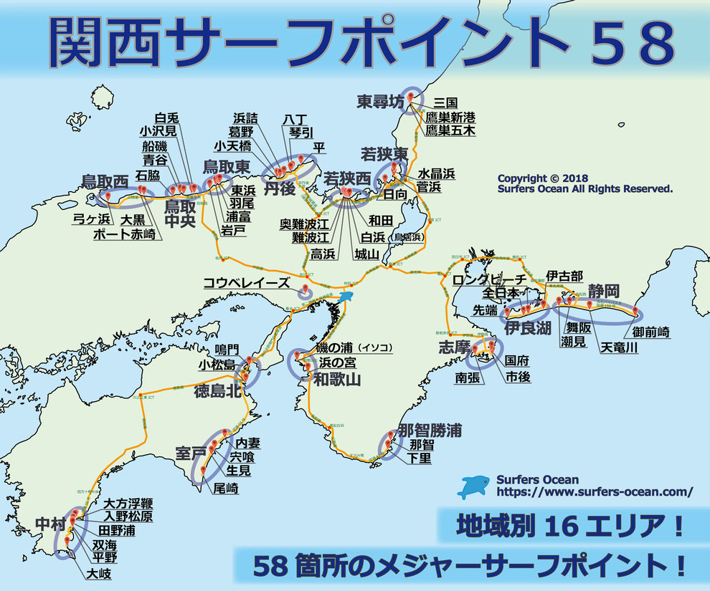
地方への波及
日本ではする環境がなさそうに思われる
サーフィン
実際は関西だけでも58か所以上存在する
国内におけるゲレンデの数は
おおよそ500ほど

Slide 52
まとめ
スノー・マリン施設の共存の実現
年間を通してインバウンドを取り込むこみ、
IR本来の経済効果に加え、更なる経済効果の創出
国内外の新たな参加人口増加を促し地方地域への波及効果をもたらす

Slide 53
参考文献
大阪府・IR推進局 IR基本構想（案）
大阪府・IR推進局 「なぜ、大阪はIR誘致を目指すのか」
大阪府・大阪市副首都推進局 「副首都・大阪」の確立・発展に向けた取り組み
大阪府・大阪市副首都推進局 「副首都ビジョン」
公益財団法人 日本生産本部 「レジャー白書2018」
UNWTO（国連世界観光機関）「世界の旅行者数の長期予測値」
http://statistics.unwto.org/
スポーツ庁「スポーツツーリズムに関する海外マーケティング調査分析資料」
http://www.mext.go.jp/sports/b_menu/shingi/019_index/shiryo/__icsFiles/afieldfile/2018/03/23/1402586_00003.pdf
日本カジノ研究所
https://vegasdocs.com/casinohouan/kouhochi.html

